Slide 1
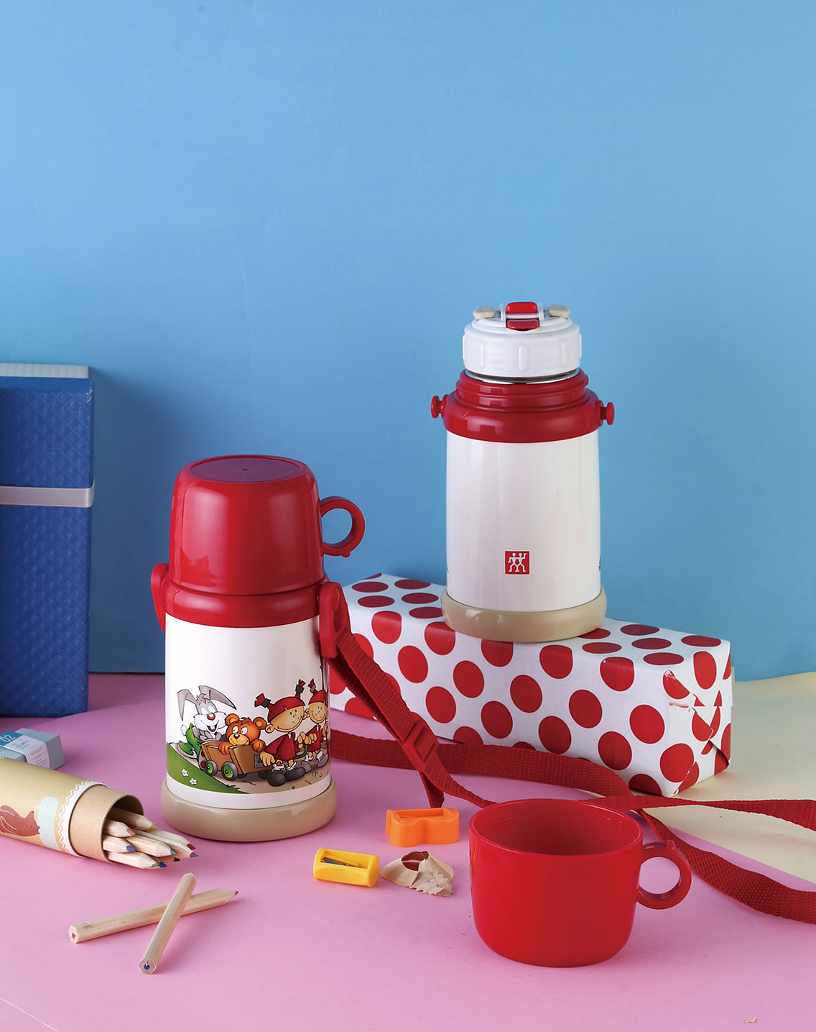

39500-143G
双立人真空儿童杯
市场参考价： 698.00
批发价 ：98.00
容量 ：380mL
材质 ：优质不锈钢
产品特点：
■卡通图案，活泼可爱
■背带设计，携带方便
■冷热饮可保存
■内表面经过电解处理，去除表面氧化，平滑光亮，
干净卫生
■杯身选用优质不锈钢，双层结构，保温更持久，坚
固耐用，不锈钢为奥氏不锈钢
Notes:
封面
1

